Slide 1


OkHttp源码分析—分发器与拦截器
TAHNK YOU FOR WATCHING
主讲老师Lance：2260035406

Slide 2

讲师简介
享学课堂 -Lance老师
某游戏公司主程，前爱奇艺高级工程师。多年移动平台开发经验，涉猎广泛，热爱技术与研究。主要对NDK、架构与性能优化拥有深入的理解及开发经验。授课严谨负责。
◆ QQ：2260035406

Slide 3
OkHttp介绍
https://square.github.io/okhttp/
由Square公司贡献的一个处理网络请求的开源项目，是目前Android使用最广泛的网络框架。从Android4.4开始HttpURLConnection的底层实现采用的是OkHttp。
支持HTTP/2并允许对同一主机的所有请求共享一个套接字
通过连接池,减少了请求延迟
默认通过GZip压缩数据
响应缓存，避免了重复请求的网络
请求失败自动重试主机的其他ip，自动重定向

Slide 4
目 录
CONTENTS
使用方法
分发器
拦截器
课程总结
调用流程
高并发任务分发
线程池排队
责任链模式
五大拦截器
课程技术总结
交流互动

Slide 5
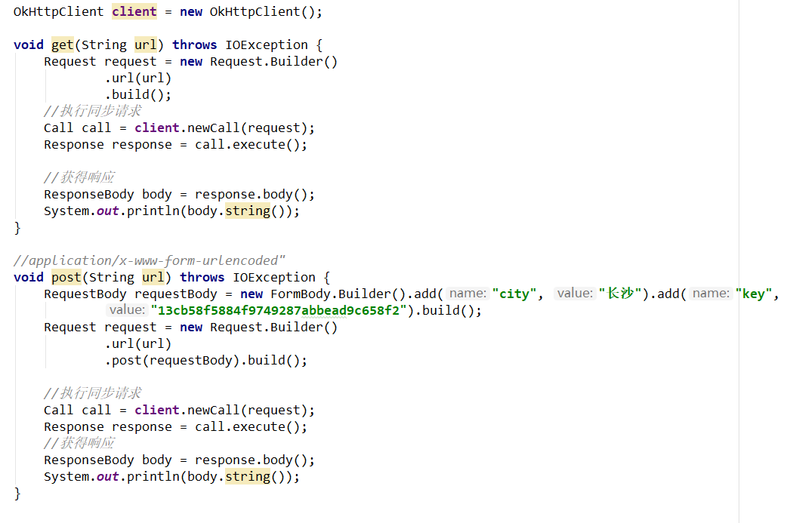
使用方法
Implementation "com.squareup.okhttp3:okhttp:$Version"

Slide 6
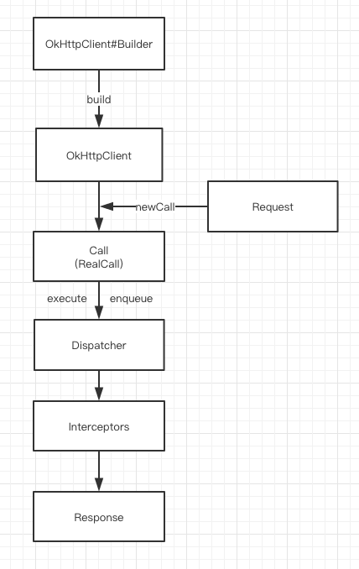
调用流程
OkHttp请求过程中最少只需要接触OkHttpClient、Request、Call、Response，但是框架内部进行大量的逻辑处理。
所有的逻辑大部分集中在拦截器中，但是在进入拦截器之前还需要依靠分发器来调配请求任务。
分发器：内部维护队列与线程池，完成请求调配；
拦截器：五大默认拦截器完成整个请求过程。

Slide 7
目 录
CONTENTS
使用方法
分发器
拦截器
课程总结
调用流程
高并发任务分发
线程池排队
责任链模式
五大拦截器
课程技术总结
交流互动

Slide 8
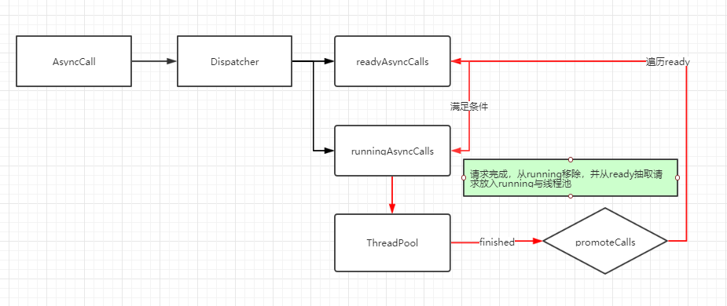

分发器：异步请求工作流程
Q: 如何决定将请求放入ready还是running？
Q: 从ready移动running的条件是什么？
Q: 分发器线程池的工作行为？

Slide 9
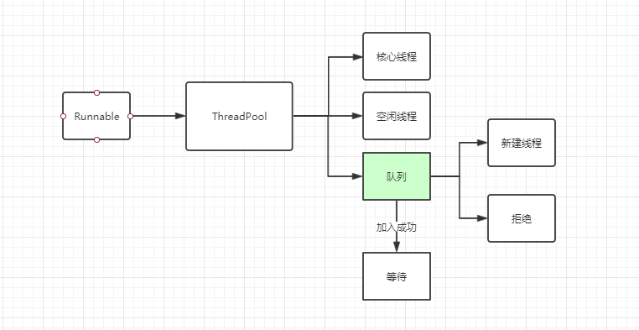
线程池
当一个任务通过execute(Runnable)方法添加到线程池时：
线程数量小于corePoolSize，新建线程(核心)来处理被添加的任务；
线程数量大于等于 corePoolSize，存在空闲线程，使用空闲线程执行新任务；
线程数量大于等于 corePoolSize，不存在空闲线程，新任务被添加到等待队列，添加成功则等待空闲线程，添加失败：
线程数量小于maximumPoolSize，新建线程执行新任务；
线程数量等于maximumPoolSize，拒绝此任务。

Slide 10
分发器总结
对于同步请求，分发器只记录请求，用于判断IdleRunnable是否需要执行
对于异步请求，向分发器中提交请求：
Q: 如何决定将请求放入ready还是running？
A: 如果当前正在请求数不小于64放入ready；如果小于64，但是已经存在同一域名主机的请求5个放入ready！
Q: 从running移动ready的条件是什么？
A: 每个请求执行完成就会从running移除，同时进行第一步相同逻辑的判断，决定是否移动！
Q: 分发器线程池的工作行为？
A：无等待，最大并发

Slide 11
目 录
CONTENTS
使用方法
分发器
拦截器
课程总结
调用流程
高并发任务分发
线程池排队
责任链模式
五大拦截器
课程技术总结
交流互动

Slide 12
获得响应
在请求需要执行时，通过 getResponseWithInterceptorChain 获得请求的结果: Response
Response getResponseWithInterceptorChain() throws IOException { // Build a full stack of interceptors. List<Interceptor> interceptors = new ArrayList<>(); interceptors.addAll(client.interceptors()); interceptors.add(retryAndFollowUpInterceptor); interceptors.add(new BridgeInterceptor(client.cookieJar())); interceptors.add(new CacheInterceptor(client.internalCache())); interceptors.add(new ConnectInterceptor(client)); if (!forWebSocket) { interceptors.addAll(client.networkInterceptors()); } interceptors.add(new CallServerInterceptor(forWebSocket)); Interceptor.Chain chain = new RealInterceptorChain(interceptors, null, null, null, 0, originalRequest, this, eventListener, client.connectTimeoutMillis(), client.readTimeoutMillis(), client.writeTimeoutMillis()); return chain.proceed(originalRequest); }

Slide 13
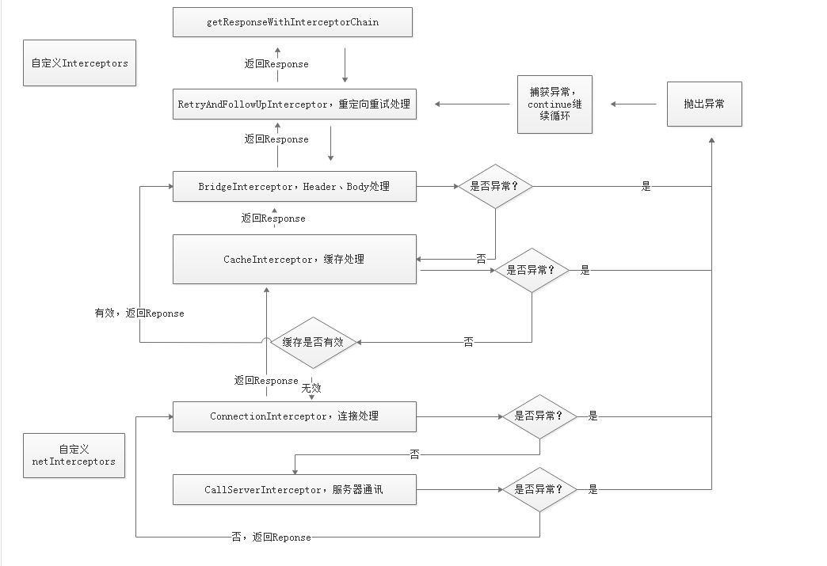
执行流程

Slide 14
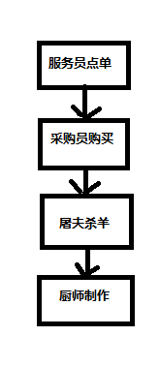
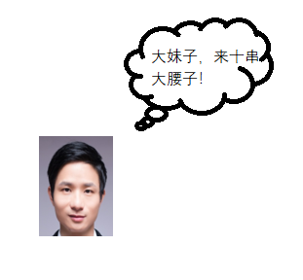
责任链模式
为请求创建了一个接收者对象的链，在处理请求的时候执行过滤(各司其职)。
责任链上的处理者负责处理请求，客户只需要将请求发送到责任链即可，无须关心请求的处理细节和请求的传递，所以职责链将请求的发送者和请求的处理者解耦了。

Slide 15
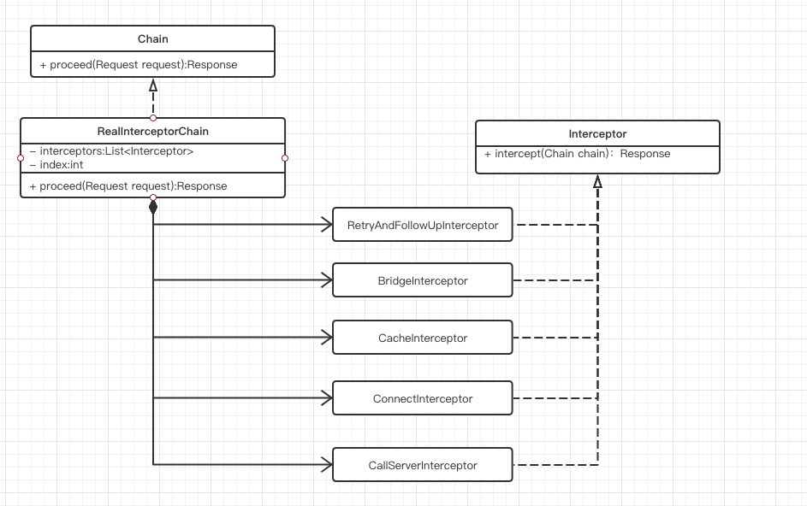
拦截器责任链
请求任务交给Chain即可

Slide 16
拦截器
1、重试拦截器在交出(交给下一个拦截器)之前，负责判断用户是否取消了请求；在获得了结果之后，会根据响应码判断是否需要重定向，如果满足条件那么就会重启执行所有拦截器。
2、桥接拦截器在交出之前，负责将HTTP协议必备的请求头加入其中(如：Host)并添加一些默认的行为(如：GZIP压缩)；在获得了结果后，调用保存cookie接口并解析GZIP数据。
3、缓存拦截器顾名思义，交出之前读取并判断是否使用缓存；获得结果后判断是否缓存。
4、连接拦截器在交出之前，负责找到或者新建一个连接，并获得对应的socket流；在获得结果后不进行额外的处理。
5、请求服务器拦截器进行真正的与服务器的通信，向服务器发送数据，解析读取的响应数据。

Slide 17
总结

